Slide 1


Sixfortypy
Python Djnago Project
하이미디어 산대특과정 최종 프로젝트 발표

Slide 2
CONTENTS
01.
02.
03.
개요
설계
기능소개
04.
05.
06.
데이터분석
후기
Q&A

Slide 3

01.
개요

Slide 4

Objective
01.개요
Spotify API를 활용 하여 데이터를 즉시 저장 가능하게 하는 웹 서비스 구현을 기획
검색을 통한 데이터 요청 및 적재
검색 결과를 바탕으로한 맞춤 추천 서비스
검색 횟수가 많아질수록 넓어지는 카테고리 추천
데이터 적재, 데이터 변환, 데이터 추출 기능을 한번에 구현시키며 수집한 데이터를 바탕으로 분석과 모델링 구축을 병행

Slide 5

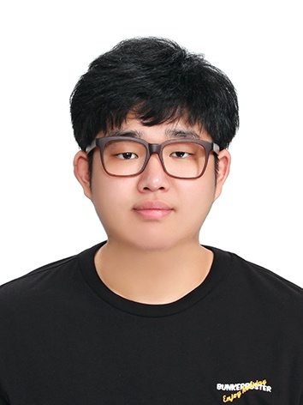

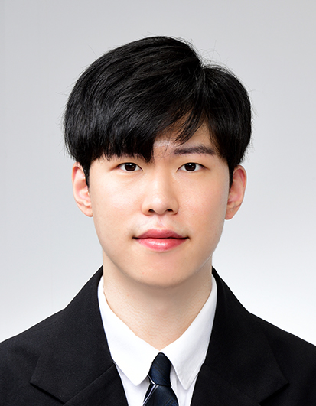
01.개요
황의철
박준영
최련정
강귀권
팀장
담당 업무 : DB설계,
컨테이너 배포&관리,
에러핸들링 관리,
클라우드 배포 및 관리
부팀장
담당 업무 : 데이터분석 총괄
DB 연결,
데이터 주입,데이터 분석,머신러닝 모델링 설계
담당 업무 : 프론트 엔드 총괄
DB 연결, 데이터 주입,
CSS 관리, HTML 페이지 관리,
슬라이드 이미지 관리,
부트스트랩 관리
담당 업무: 데이터 수집 총괄, DB 연결,
데이터 주입, 데이터 파이프라인 설계(Spotify API를 활용)

Slide 6














Modules
01.개요
라이브러리 / 사용언어
DB / Version Control
Deploy / VM

Slide 7
02.
설계

Slide 8
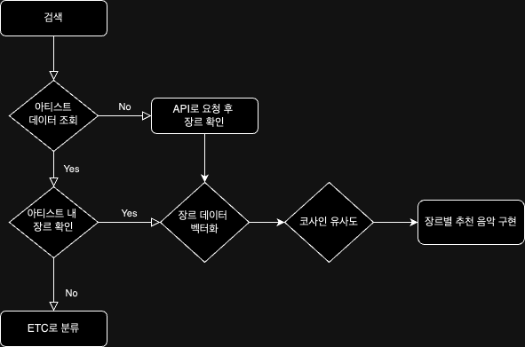
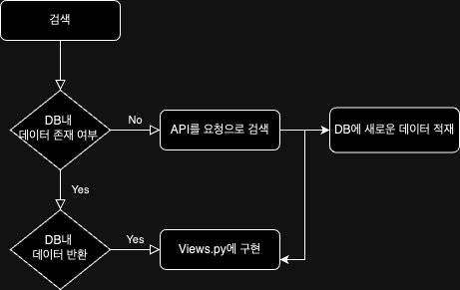
Event Flow
02.설계
음악검색
추천시스템

Slide 9
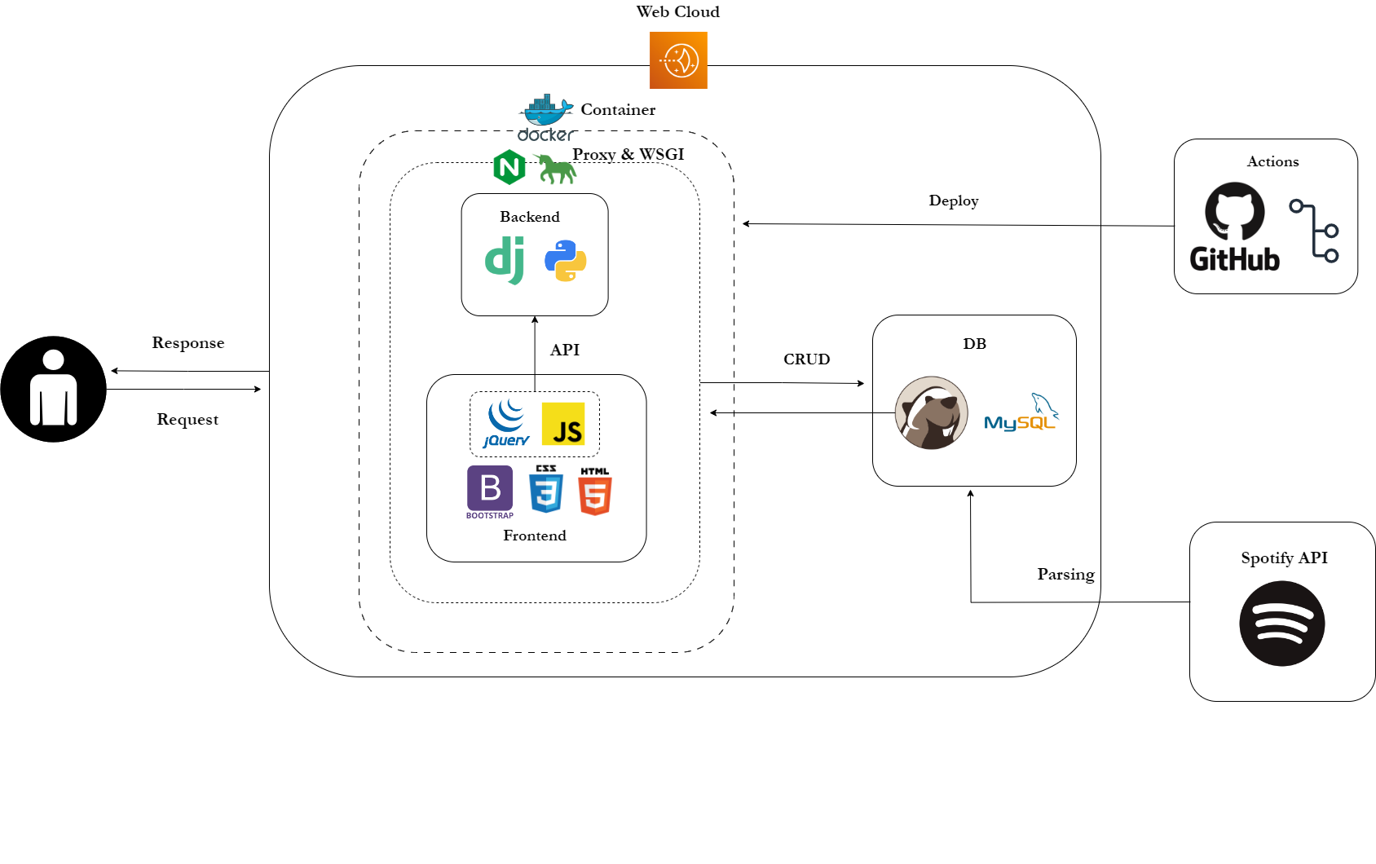
System Architecture
02.설계

Slide 10
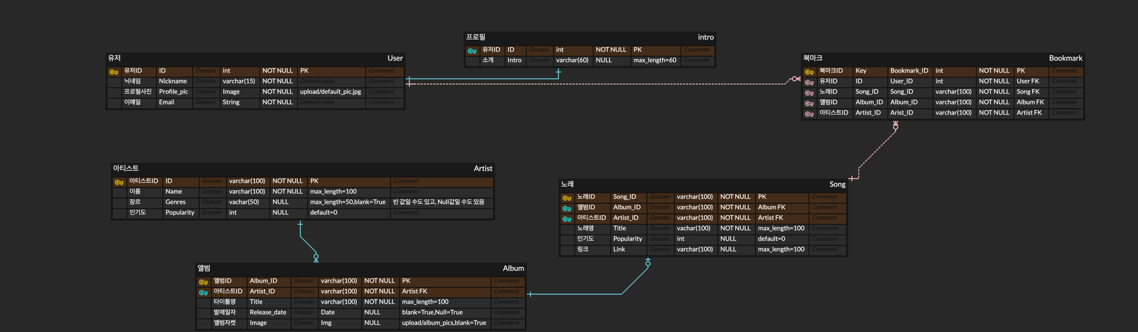
ERD
02.설계
https://www.erdcloud.com/d/Y6QKTjKWbS3FwfZXs

Slide 11
03.
기능소개

Slide 12
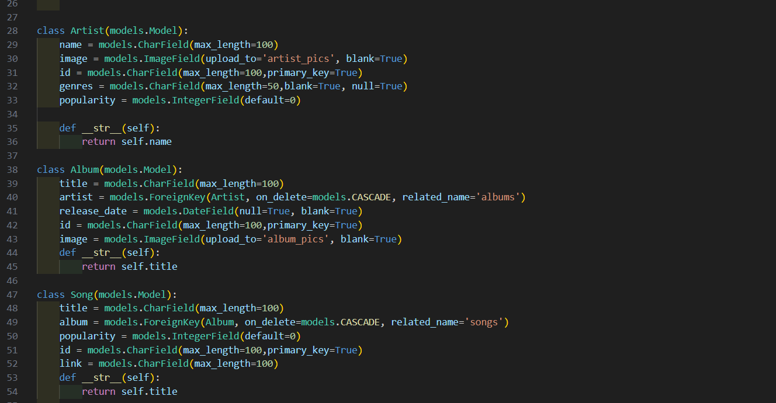
주요 UI 및 구현기능(메인)
03.기능소개
웹 사이트 내 기본적인 데이터들이 담길 모델들을 보여줍니다.
트랙,앨범,아티스트 등 3가지의 모델로 설정 하여 구성 하였습니다
마지막으로 각각 외래키 관계로 매핑하여 유기적으로 연결을 시켰습니다
(Album – Artist – Song)

Slide 13
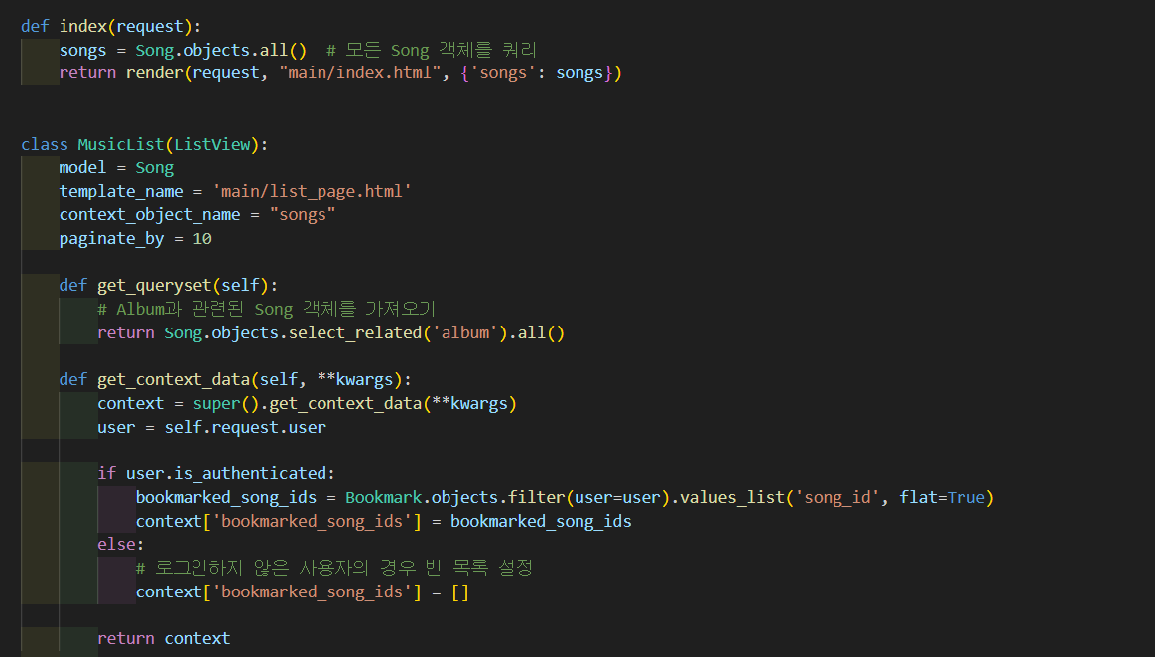
주요 UI 및 구현기능(메인)
03.기능소개
그렇게 설정 시킨 모델을 기반으로
Views.py로 데이터베이스를 끌어온 후 Templates에 어떤 방식으로 표현해줄지 정의해줍니다.
예) 음악 리스트를 보여주기 위해 Song 모델을 이용한 MusicList Class

Slide 14
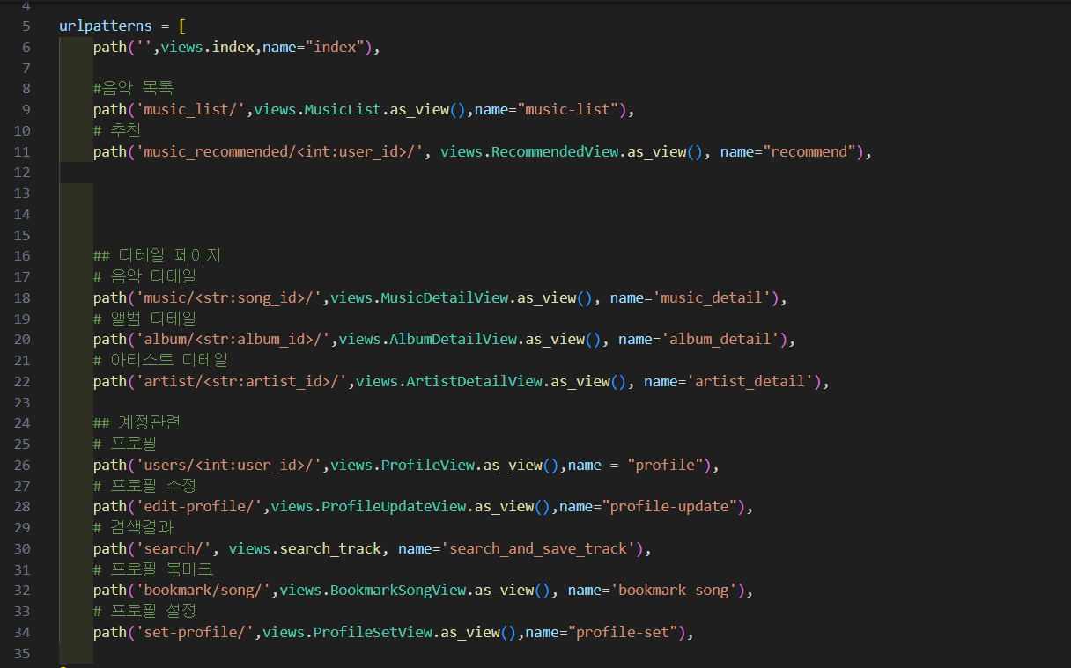
주요 UI 및 구현기능(메인)
03.기능소개
마지막으로 View에서 만든 Class를 url로 매핑하기 위한 마지막 작업을 실시한 이후 ,
Django를 실행 시키며 만든 결과물들을 확인합니다.

Slide 15
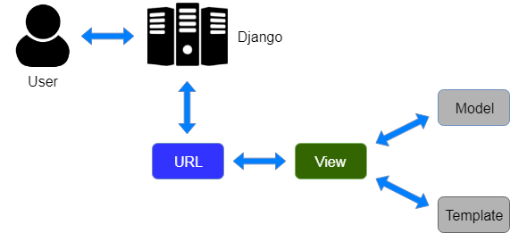
주요 UI 및 구현기능(메인)
03.기능소개
이러한 유기적인 과정을 토대로 Django만의 강력한 모듈 지원을 통해
웹 페이지 구축을 어렵지 않게 실시할 수 있었습니다.

Slide 16
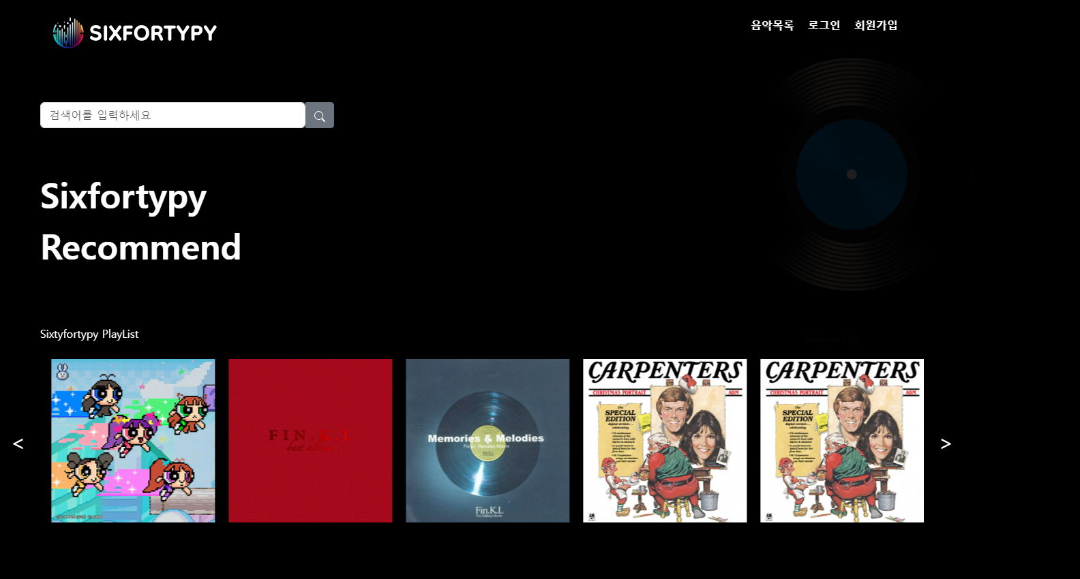
주요 UI 및 구현기능(메인)
03.기능소개

Slide 17
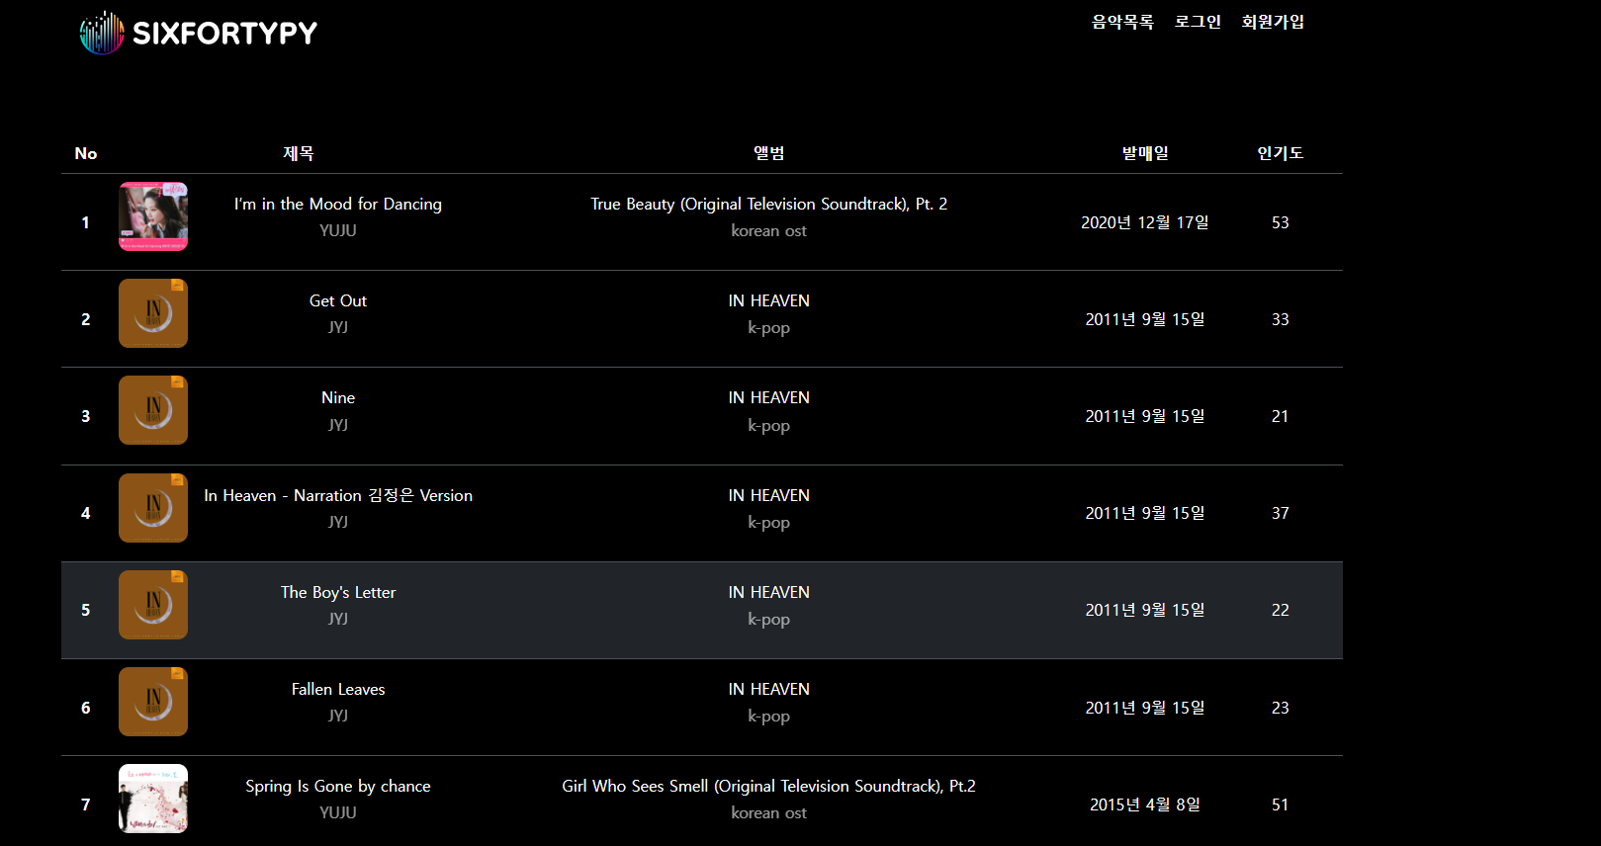
주요 UI 및 구현기능(메인)
03.기능소개

Slide 18
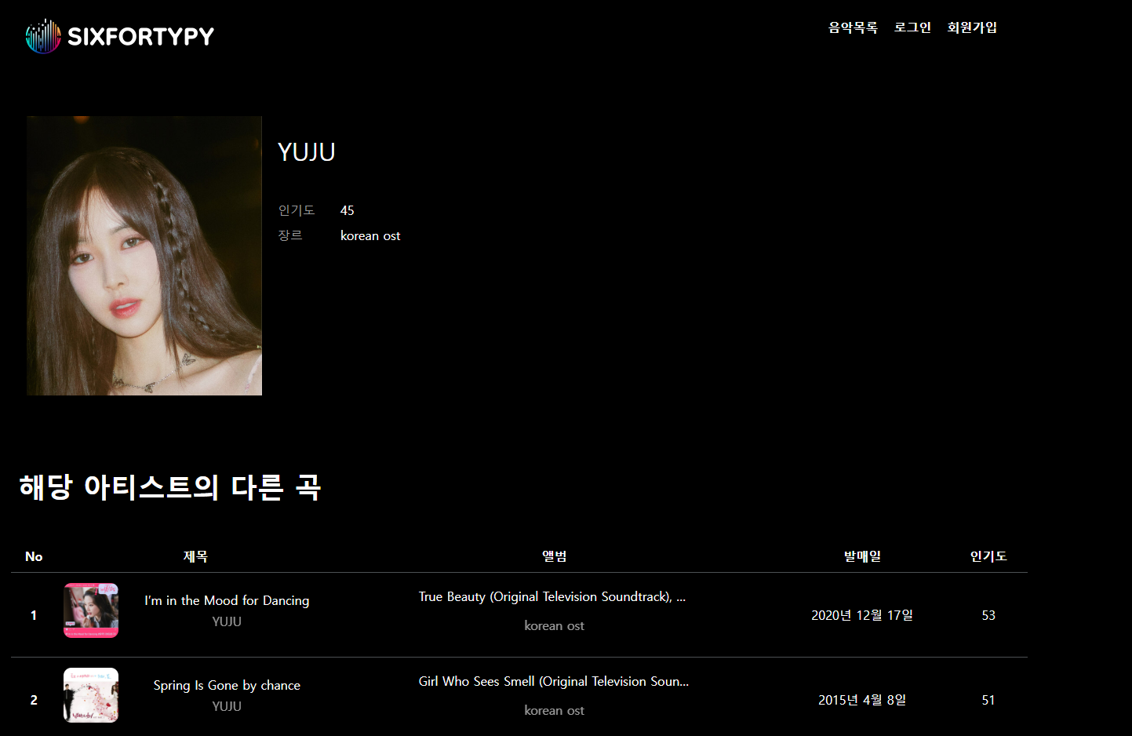
주요 UI 및 구현기능(메인)
03.기능소개

Slide 19

주요 UI 및 구현기능(메인)
03.기능소개
Django All-Auth를 통해
회원가입,로그인,비밀번호 변경, 비밀번호 찾기 등의 유틸리티 기능들을
번거롭게 직접 구현하는 것이 아니라 편리하게 라이브러리를 끌어온 다음 손쉽게 구현하였습니다

Slide 20
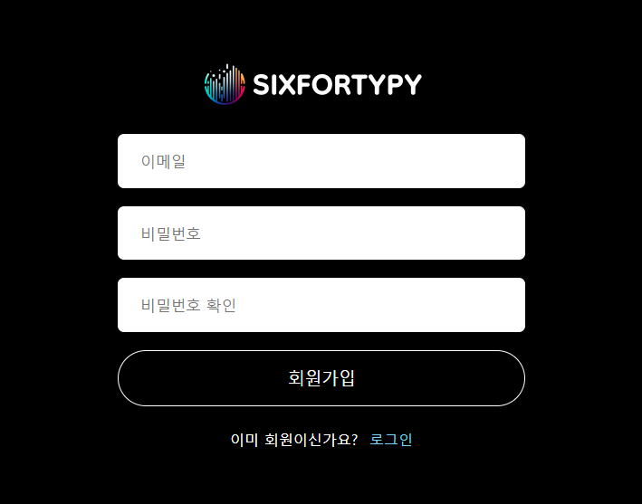
주요 UI 및 구현기능(메인)
03.기능소개
회원가입 및 인증

Slide 21
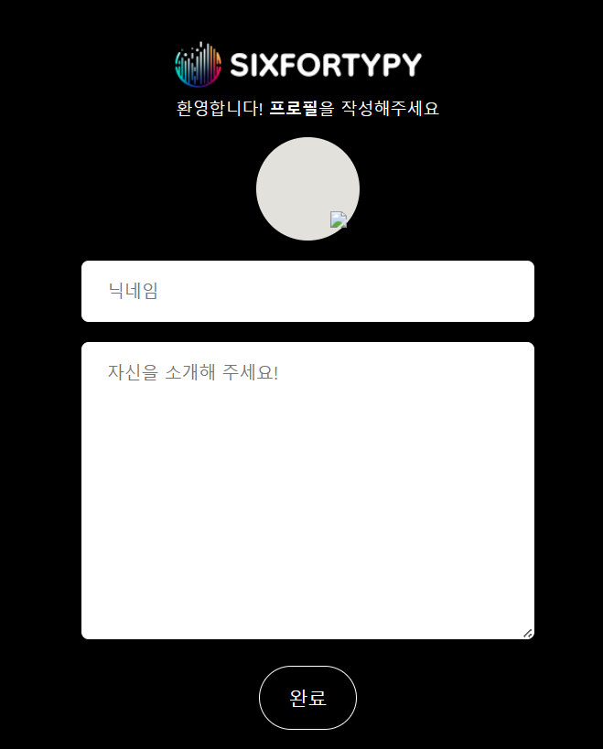
주요 UI 및 구현기능(메인)
03.기능소개

Slide 22
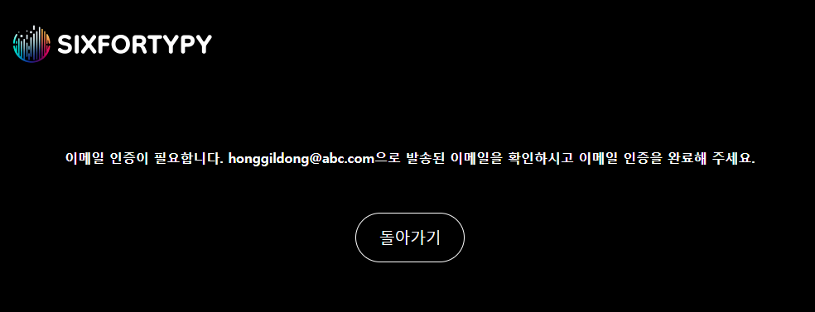
주요 UI 및 구현기능(메인)
03.기능소개

Slide 23
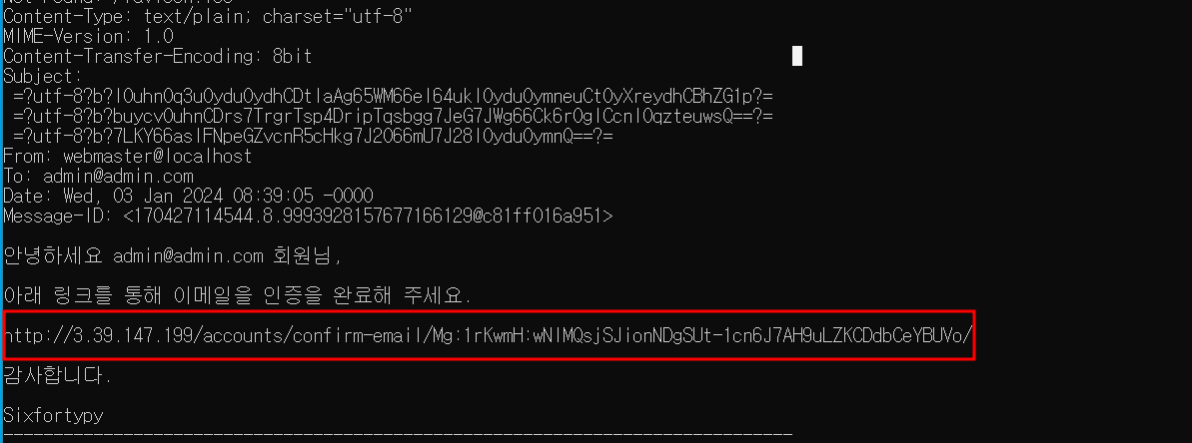
주요 UI 및 구현기능(메인)
03.기능소개

Slide 24
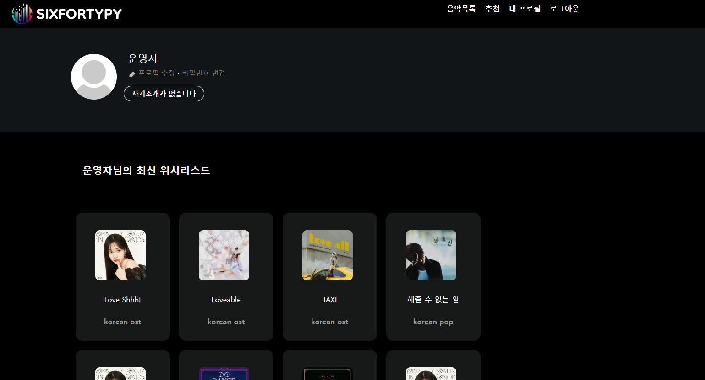
주요 UI 및 구현기능(메인)
03.기능소개

Slide 25
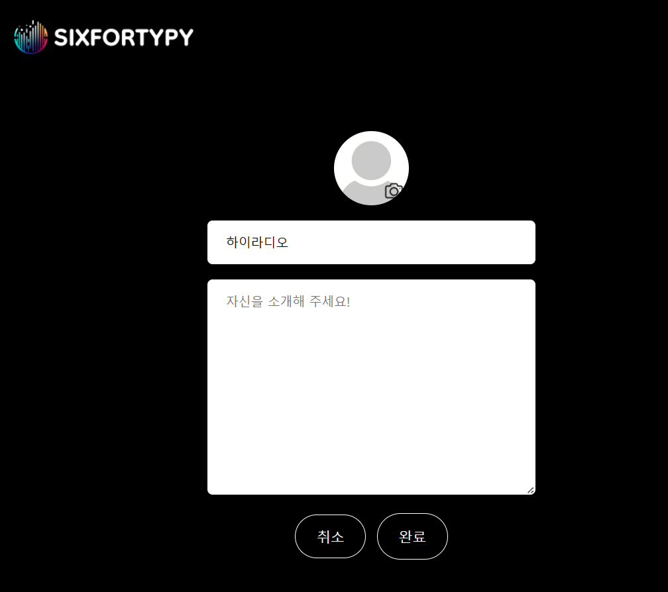
주요 UI 및 구현기능(메인)
03.기능소개

Slide 26
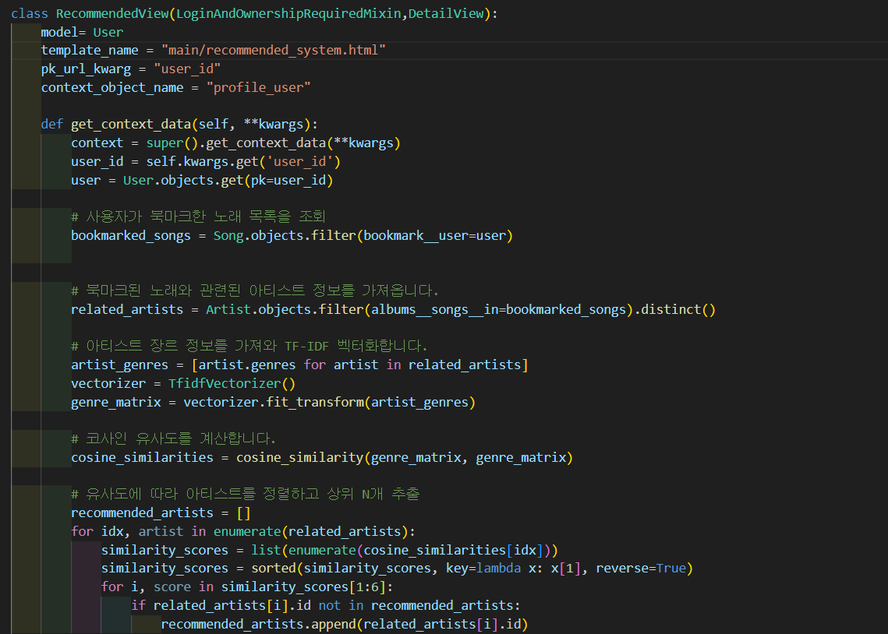
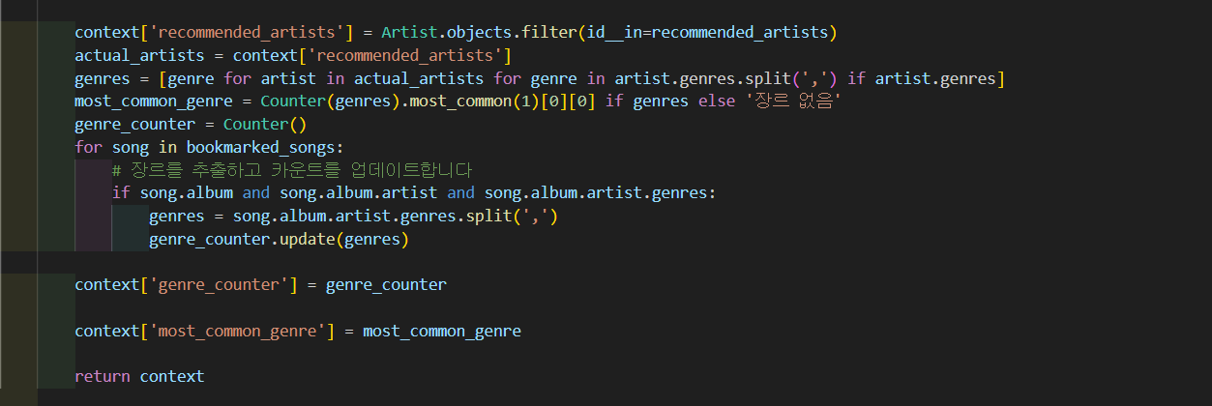
주요 UI 및 구현기능(메인)
03.기능소개
사이트 메인기능: 추천시스템
Artist 데이터 내에 genres를 기준으로
TF-IDF 벡터라이즈화 시키고 코사인 유사도를
사용하여 계산한 후 결과 내용을 정렬 하여
상위 5개의 추천 아티스트들을 보여줍니다

Slide 27
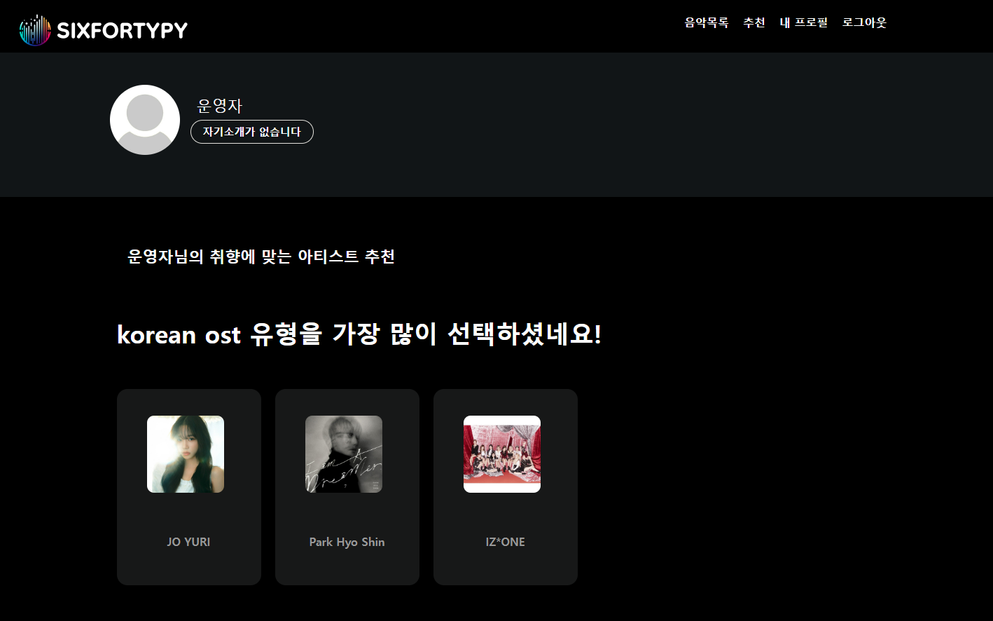
주요 UI 및 구현기능(메인)
03.기능소개

Slide 28
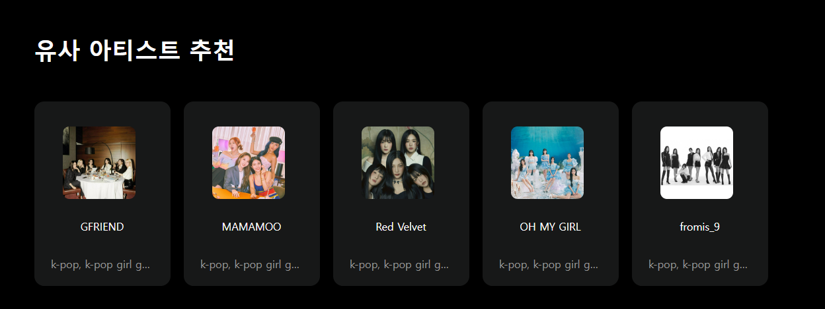
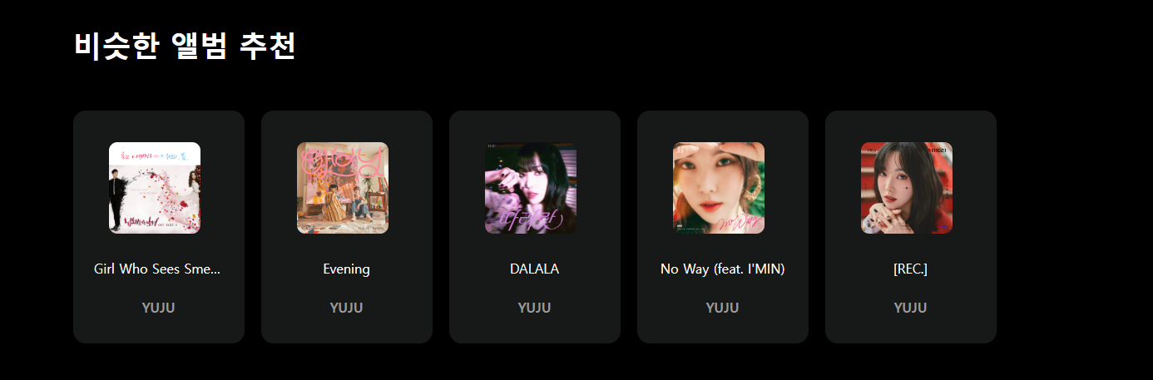
주요 UI 및 구현기능(메인)
03.기능소개
이를 활용하여
각 페이지별로 데이터에 담긴 내용을 토대로 추천 시스템을 구현
앨범 디테일,아티스트 디테일 페이지

Slide 29
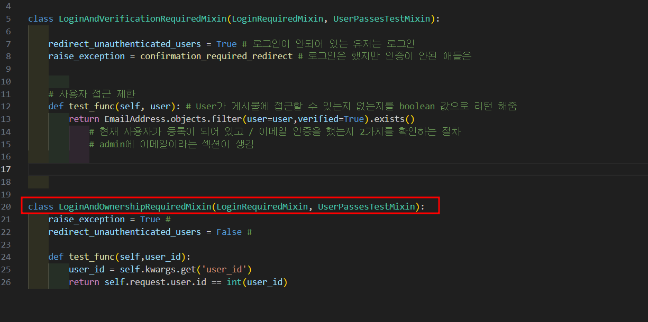
주요 UI 및 구현기능(메인)
03.기능소개
LoginAndVerificationRequiredMixin
사용자가 로그인되어 있고, 또한 그들의 이메일이 인증되었는지 확인합니다. 만약 사용자가 로그인하지 않았다면, 로그인 페이지로 리디렉션됩니다.
로그인은 되었지만 이메일 인증이 완료되지 않았다면,리디렉션 함수(confirmation_required_redirect)가 실행되어 사용자를 적절한 페이지로 안내합니다
LoginAndOwnershipRequiredMixin
사용자가 로그인되어 있는지와 더불어, 요청된 자원(예: 게시물, 페이지 등)의 '소유자'인지를 확인합니다. 이 클래스는 주로 사용자가 자신의 정보나 컨텐츠에만 접근할 수 있도록 제한하는 데 사용됩니다
인증 관리

Slide 30
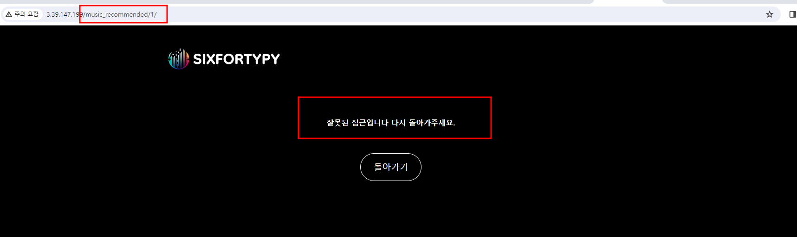
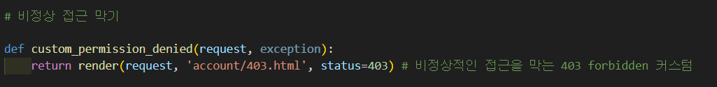
주요 UI 및 구현기능(메인)
03.기능소개
회원 추천 시스템은 회원 고유 전용 시스템이기 때문에
다른 회원이 비정상적인 접근을 막기 위해 error 핸들링 페이지 제작

Slide 31

주요 UI 및 구현기능(메인)
03.기능소개
검색 기능 및 데이터 파이프라인
검색 기능을 구현하면서 , 가수명,곡명,트랙명을 구체적으로 작성하여 검색하면
Spotify API기능이 알아서 필터링 하며 원하는 아티스트의 곡이나 앨범을 검색 할 수 있게 구현

Slide 32
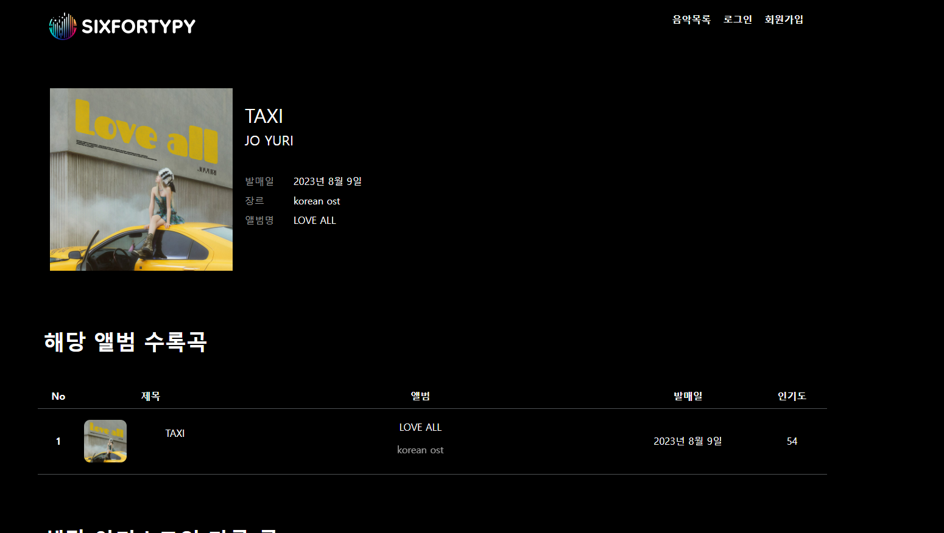
주요 UI 및 구현기능(메인)
03.기능소개

Slide 33
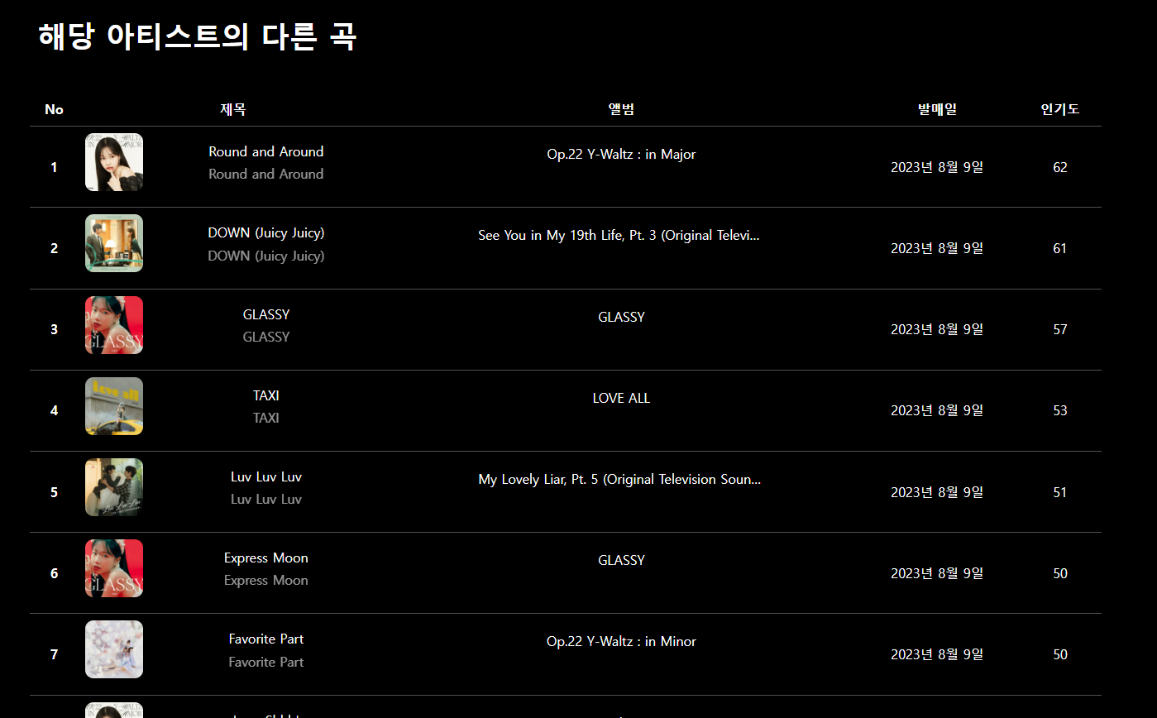
주요 UI 및 구현기능(메인)
03.기능소개

Slide 34
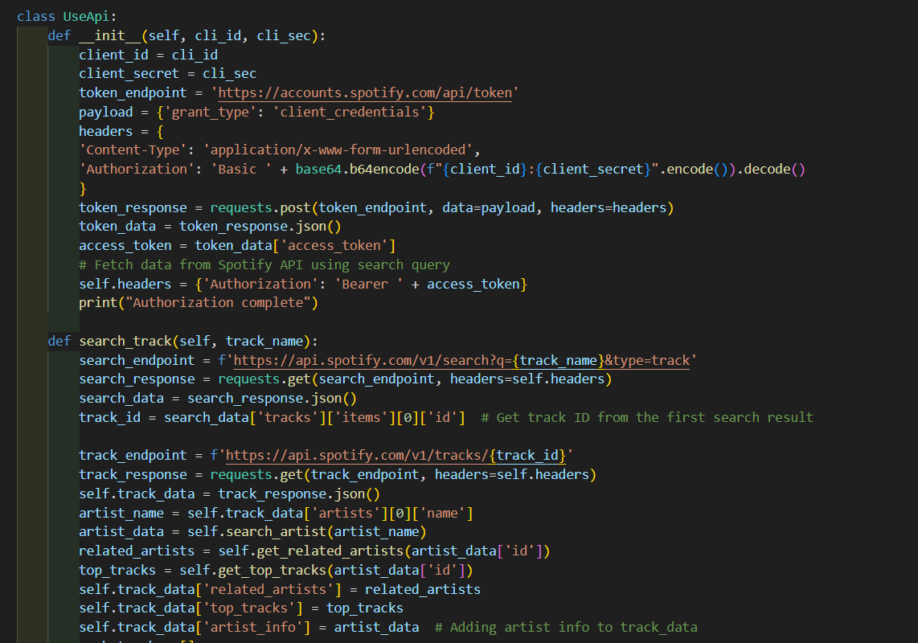
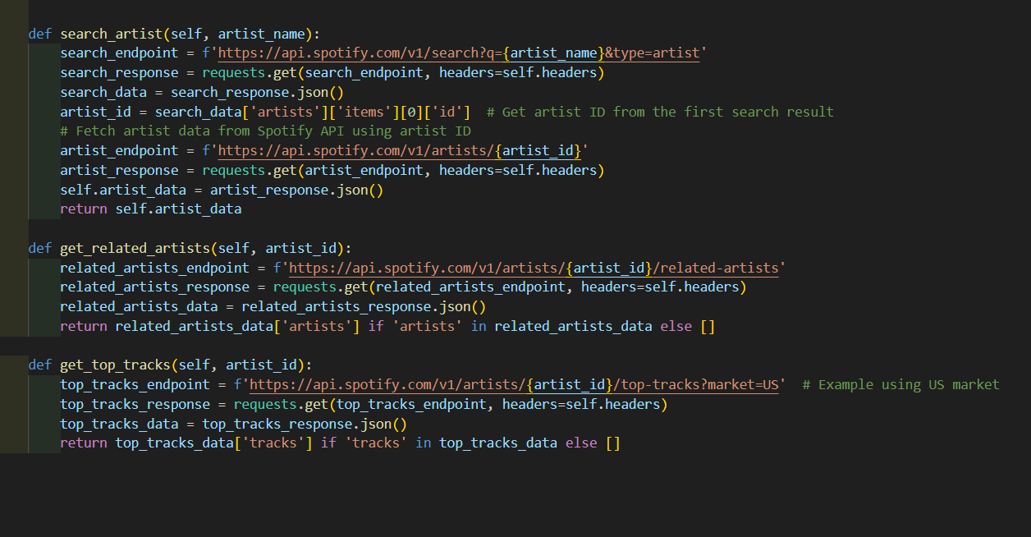
주요 UI 및 구현기능(메인)
03.기능소개

Slide 35
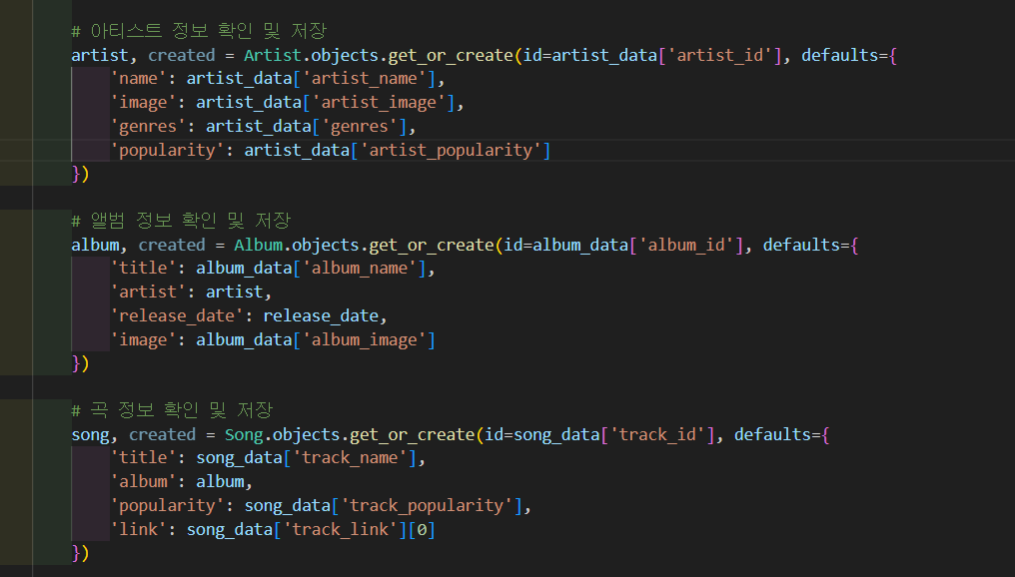
주요 UI 및 구현기능(메인)
03.기능소개
API를 통해 받아온 데이터를 지속적으로 교차검증 하며 (DB안에 있는지 없는지 확인)
만약 있다면 중복 저장시키지 않고, 없다면 새로운 데이터를 자동으로 저장시킬 수 있게 구현

Slide 36
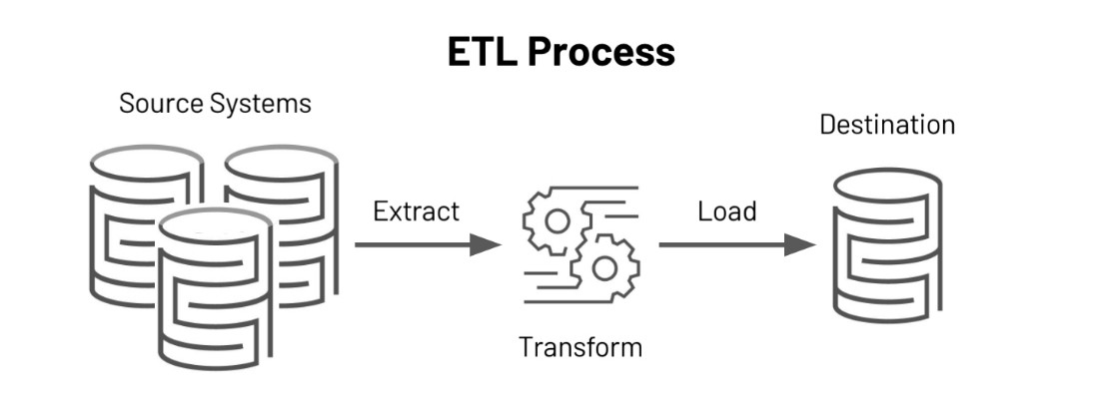
주요 UI 및 구현기능(메인)
03.기능소개
직접 데이터를 주입하는 것이 아닌 검색 한번으로 자동으로 데이터를 적재 하며 변형시키고
또 그에 따른 서비스 데이터 활용을 위한 데이터 로드(추천시스템)를 구현한 것이 이번 프로젝트의
핵심 내용 중 하나입니다.

Slide 37
04.
데이터분석

Slide 38
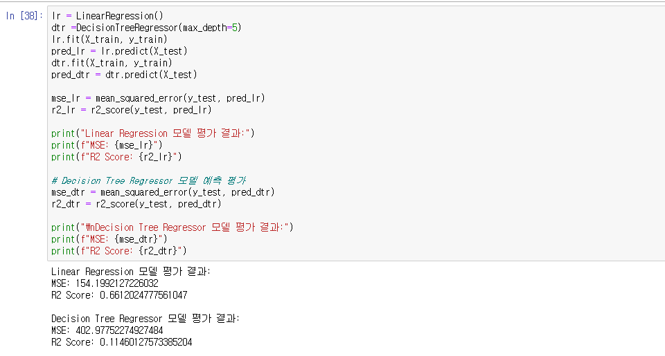
데이터분석
04.데이터 분석

Slide 39
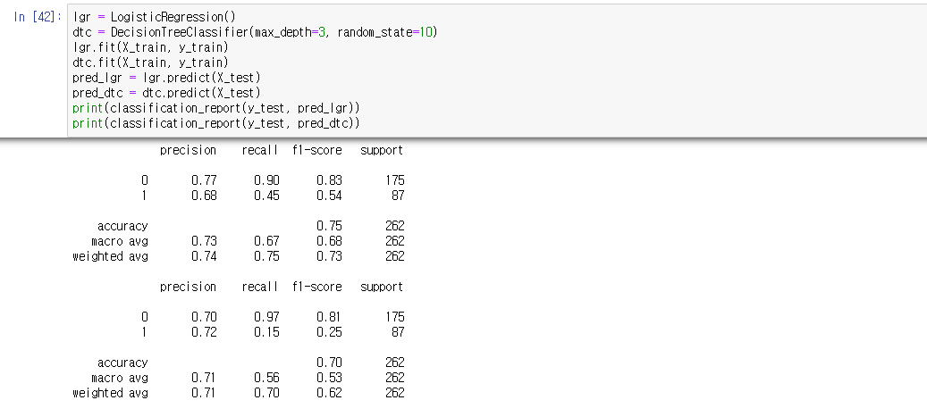
데이터분석
04.데이터 분석

Slide 40
데이터분석 결과 해석
04.데이터 분석
Sklearn의 Decision, Linear기반 regression model로 테스트
설명력은 둘 다 무의미한 수치
결과를 boolean으로 바꾸어서 실험해도 마찬가지

Slide 41
데이터분석 결과 해석
04.데이터 분석
결과의 부진 원인
아티스트의 유명도를 따라가는 경향
같은 아티스트의 곡들 조차도 다양하게 가지는 Audio Features
지나치게 많은 곡들 중, 실제로 유명한 곡은 매우 한정적

Slide 42
데이터분석 결과 개선 방안
04.데이터 분석
개선 방안
동일 아티스트의 곡들을 비교하여, 사람들의 특정 아티스트 장르 선호 여부 파악하기
동일 장르의 아티스트를 위와 같이 비교
Popularity의 Artist와 Track을 합쳐서 좀 더 변수를 늘리거나, 기간별로 곡을 분배해서 재 분석하기

Slide 43
05.
후기

Slide 44
05.후기,및 아쉬운 점
아쉬운점
JavaScript 및 jQuery 에서 구현할 수 있는 비동기 통신을 구현하지 못한 점(페이지 부드럽게 넘기는 등)
아티스트 장르만 수집이 완료 되었는데 디테일한 장르를 수집하지 못하여 추천 시스템 구현의 어려움(디테일한 장르를 기반으로 편성하지 못하였음)
검색 중 일정 글자수가 넘었을 시 생기는 에러핸들링 대처법이 미흡

Slide 45
05.후기,및 아쉬운 점
강귀권
Spotify API를 활용한 데이터 수집은 현업에서 실제 데이터를 가공하고 다루어보는 중요한 경험이었습니다.
API를 통해 데이터를 수집하고, 그것을 원하는 형태로 가공하는 과정에서 데이터 엔지니어링에 대한 깊은 이해를 얻을 수 있었습니다.
특히, 실무에서 사용되는 데이터를 다뤄보면서 현장에서의 경험을 쌓을 수 있는 좋은 기회였습니다.
동료들과의 협업과 문제 해결 능력도 함께 향상되었고, 앞으로의 프로젝트에서도 이러한 역량을 적극적으로 발휘하여 높은 품질의 결과물을 만들어내고 싶습니다.

Slide 46
05.후기,및 아쉬운 점
박준영
이것으로 과정이 끝이라고 생각하니 감회가 남달랐습니다.
과정에서 배운 모든 걸 활용해볼 수 있는 프로젝트여서 더욱 의미가 있었던 것 같습니다.
API를 실제로 활용하는 로직을 직접 설계하며 더욱 깊은 이해를 할 수 있었습니다.

Slide 47
05.후기,및 아쉬운 점
최련정
팀 프로젝트이다 보니 내가 맡고 싶었던 백엔드 업무를 하기보다는 내가 잘할 수 있는 프론트 업무를 선택하게 되었다.
이 팀이 새로 결성되기까지 많은 우여곡절이 있었는데 거기서 느낀점은 팀 협업이 잘 되려면 서로간의 소통과 책임감이 정말 중요하다고 생각했다.
이번 팀 프로젝트에서 모두가 책임감 있게 맡은 부분을 잘해주어서 빠른 시간내에 완성할 수 있었던 것 같고 조금 아쉬운 부분은 데이터 수집과 분석, 백엔드 서버 구축도 해보고 싶었는데 시간상 구현 못해본게 아쉬웠다.

Slide 48

05.후기,및 아쉬운 점
황의철
귀찮으니까 그냥 라이브로 얘기하겠음ㅋ

Slide 49
06.
Q&A

